Slide 1
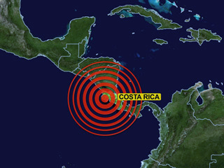
COSTA RICA: NORMATIVA PARA RIESGO
DE TERREMOTO Y ERUPCIÓN VOLCÁNICA
Reunión Seminario SEGIB, ASSAL y DGSFP
Celia González Haug
Noviembre 2017

Slide 2


Temas a tratar
  Antecedentes
  Modelo de Riesgo Sísmico
  Normativa aplicable al riesgo de terremoto y erupción volcánica
  Los siguiente pasos

Slide 4
Antecedentes
  Promover procesos de evaluación del riesgo de desastres para estimar la exposición e identificar la vulnerabilidad:
    Promover el desarrollo de tecnología y experiencia en monitoreo y evaluación.
    Asegurar la producción, recopilación y disponibilidad de información sobre activos expuestos, vulnerabilidad estructural, amenaza y pérdidas
  Implementar en el sector financiero regulación y supervisión para asegurar que éste es sólido, eficiente y abierto, con capacidad de absorber pérdidas por desastres
OCDE: Recomendaciones relacionadas con el sector asegurador para la estrategia de financiamiento de riesgos de desastres

Slide 5
Antecedentes
  Desde el 2008 se estableció un 8% de requerimiento de capital por coberturas catastróficas sobre sumas retenidas y no se dispuso provisión técnica específica para estas coberturas.
  Plan Estratégico 2014-2018
Necesidad de un cambio en el tratamiento del riesgo catastrófico
INICIATIVA
ENTREGABLE
Objetivo 1
Supervisión
Avanzar en el cumplimiento de las mejores prácticas internacionales de supervisión de seguros
Modificación del Régimen de Solvencia
Modificación requerimiento de capital de riesgo catastrófico
Acciones para avanzar hacia la implementación de modelo requerimiento de capital tipo Solvencia II

Slide 6
Antecedentes
  Bases científicas provistas por un tercero respecto a las aseguradoras
  Transparencia y disponibilidad de la información científica
  Mantenimiento en el tiempo del modelo desarrollado.
  Utilización de experiencia nacional en la medida de lo posible.
  La normativa debía permitir avanzar a modelos del tipo de Solvencia II.
  Restricción presupuestaria.
Premisas para el desarrollo del modelo y de la normativa

Slide 7
Antecedentes
  Que pueda ser aplicado por cualquier compañía sin necesidad de incurrir en costo de software.
  Esquema que permita un paso intermedio hacia un esquema científico más robusto.
  Que reconozca características y ubicación de los bienes asegurados para el cálculo de la pérdida máxima probable (PML).
  Que incorpore el efecto de riesgo de contraparte y el riesgo de concentración del reaseguro.
  Modelo que contemple elementos presentes en la estándares de Solvencia II.
Recomendaciones asistencia técnica sobre modelo a implementar, dadas las condiciones de la industria y del país (2015)

Slide 8
Antecedentes
  Universidad de Costa Rica: Laboratorio Nacional de Materiales y Modelos Estructurales (LanammeUCR),
  GEM - Global Earthquake Model, software OQ Open Quake
  CCARA - Evaluación del Riesgo Sísmico para Centro América y el Caribe - Proyecto financiado por USAID
Otras Fuentes de Apoyo para el Proyecto

Slide 9
Estrategia de Desarrollo
Requerimiento de capital terremoto
Vigente:
8% de Suma Asegurada
Cálculo de PML para una cartera asegurada por bien asegurado
Factores de PML en función de características del bien y ubicación
Riesgos hidrometeorológicos para desarrollar en etapa posterior

Slide 10
Temas a tratar
  Antecedentes
  Modelo de Riesgo Sísmico
  Normativa aplicable al riesgo de terremoto y erupción volcánica
  Los siguiente pasos

Slide 11
Modelo de Riesgo Sísmico
Estudios que fundamentan el modelo de PML utilizado
  Calderón* y Silva (2016), Probabilistic Earthquake Loss Assessment for Costa Rica. Estudio que desarrolla modelos de amenaza, exposición y vulnerabilidad del sector residencial costarricense ante el riesgo sísmico.
  Calderón (2017) “Análisis de Riesgo para el Sector Residencial Costarricense por Zona Sísmica”. Ampliación hecha por Ing. Calderón para proyecto de Sugese, donde se aplica la metodología y el análisis del primer estudio, segregado por zona sísmica según lo dispone la normativa en consulta.
(*) Ing. Alejandro Calderón, ingeniero estructural, egresado del programa de Maestría en Ingeniería de Terremotos y Sismología del Instituto de Estudios Superiores de la Universidad de Pavía en Italia. Actualmente es candidato a doctorado en riesgos catastróficos y trabaja como modelador de riesgo para la fundación Global Earthquake Model en el proyecto de Evaluación de Riesgo Sísmico para Centroamérica y el Caribe (CCARA).

Slide 12
Modelo de Riesgo Sísmico
Riesgo Sísmico
Amenaza: evento que puede causar una pérdida
Exposición: ubicación de los activos y costo de reemplazo (valor económico)
Vulnerabilidad: Relación entre la amenaza y la pérdida potencial
Componentes
Riesgo Sísmico
Fuente: Calderón (2017)

Slide 13
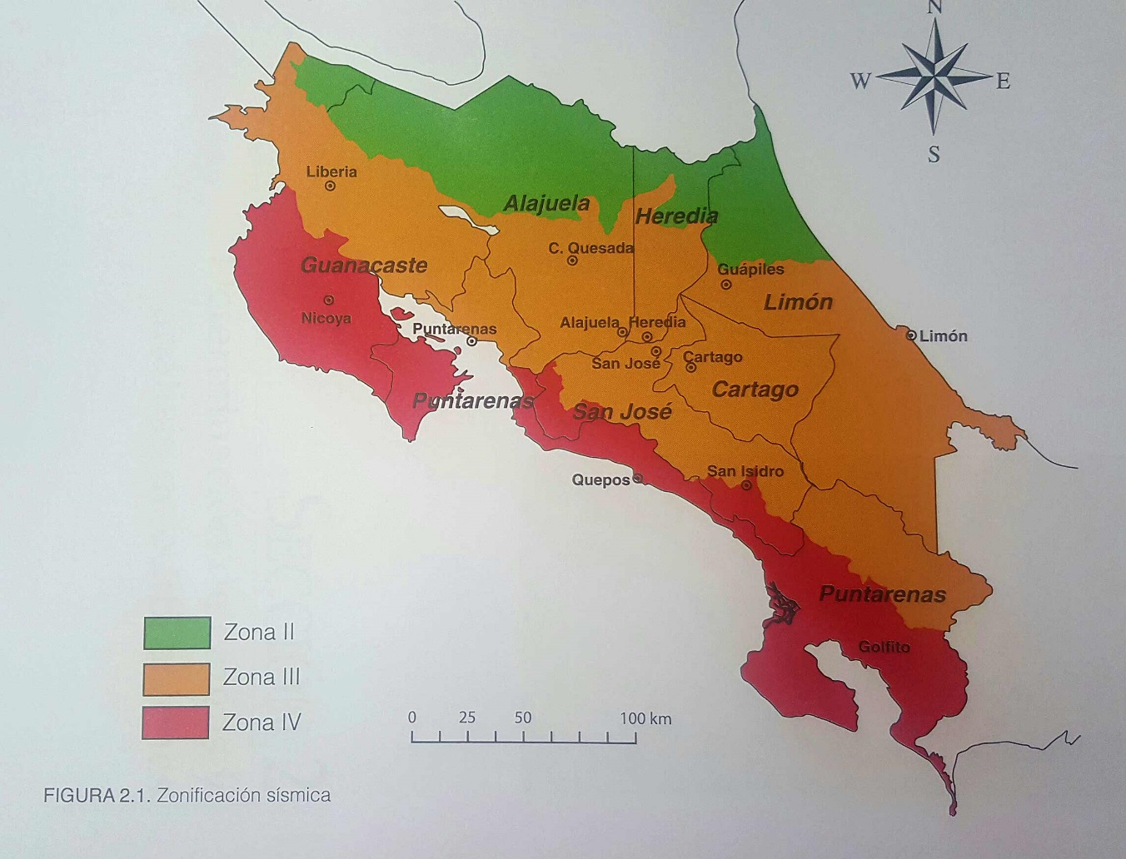
Modelo de Riesgo Sísmico
Código Sísmico de Costa Rica 2010 (Rev. 2014)
Zonas sísmicas
Amenaza:
Código Sísmico
Zonas sísmicas establecidas hasta el unidad administrativa más baja: distritos (472 en total)
Provincia | Cantón | Distrito | Zona sísmica (z)
5. Guanacaste | 1. Liberia | Todos | III
 | 2. Nicoya | Todos | IV
 | 3. Santa Cruz | Todos | IV
 | 4. Bagaces | Todos | III
 | 5. Carrillo | Todos | IV
 | 6. Cañas | Todos | III
 | 7. Abangares | Todos | III
 | 8. Tilarán | Todos | III
 | 9. Nandayure | Todos | IV
 | 10. La Cruz | 1. La Cruz | III
 |  | 2. Santa Cecilia | II
 |  | 3. Garita | II
 |  | 4. Santa Elena | III
 | 11. Hojancha | Todos | IV

Slide 14
Metodología para determinar PML
AMENAZA SISMÍCA
Gran número de eventos son generados aleatoriamente, con características dictadas por el mejor conocimiento sobre la sismicidad de Costa Rica disponible.
EXPOSICIÓN
Considera más de 1.180.000 estructuras residenciales registradas en los censos de población y vivienda,
VULNERABILIDAD
14 funciones: 7 de fragilidad y 7 de vulnerabilidad desarrolladas para las tipologías residenciales más pobladas de Costa Rica.
Clasificadas en 10 tipologías estructurales, definidas bajo cinco atributos estructurales (*).
Cada tipología tiene un costo de reemplazo definido, basado en los costos de construcción para el país.
Modelo elaborado en la escala administrativa de distrito.
Toma en cuenta régimen tectónico, magnitud y profundidad .
Modelo de simulación estocásticos
Elementos de metodología para calcular PML
(*) Estas características son: el material de construcción, el sistema estructural, la altura, el año de construcción y condición (buen estado, mal estado).

Slide 15
Metodología para determinar PML
Modelo Original: viviendas del censo de2011
Aplicación del modelo a cartera asegurada residencial 2015 (aprox. 90% de los bienes asegurados y 62% del monto)
Amenaza sísmica
+ Exposición
+Vulnerabilidad
Estimación de índices de riesgo económico por distrito
Factores de PML para residencias (*)
Factores PML
Zona II : 2,80% Zona III: 3,00% Zona IV: 3,89%,
(*) Periodo de retorno de 200 años, => probabilidad de ruina de 0.5% en un año, y por tanto la probabilidad de cumplir con obligaciones de 99,5%, mínimo que requiere la Directiva europea en el esquema de Solvencia II.
Notes:
En cartera del INS (84% del aseguramiento del país), esta categoría comprende el 90% de la cartera total de bienes asegurados por terremoto y representa aproximadamente el 62% del monto total asegurado por este riesgo.

Slide 16
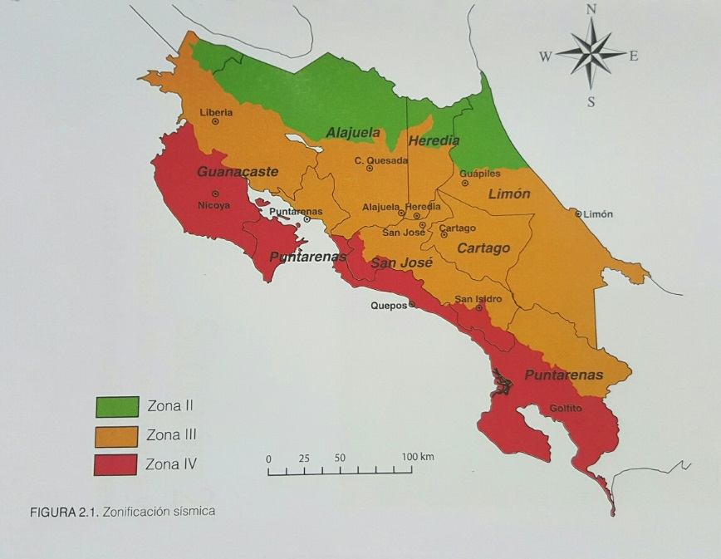

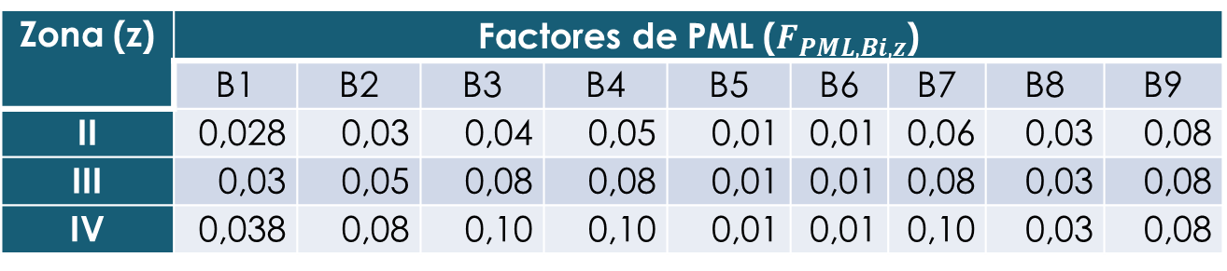
Modelo de Riesgos Sísmico
Código del bien Bi | Descripción del tipo de bien asegurado
B1 | Casas o edificios de 1 a 3 pisos
B2 | Casas o edificios de más de tres pisos
B3 | Estructuras verticales como torres o antenas
B4 | Puentes
B5 | Carreteras
B6 | Otros riesgos de estructura poco vulnerable como estadios, presas, diques.
B7 | Otros riesgos considerados de estructura muy vulnerable.
B8 | Riesgos ubicados en el extranjero de seguro directo o reaseguro aceptado
B9 | Riesgos ubicados en territorio nacional en los que no se identificó su ubicación o sus características estructurales.
PML = Porcentaje de la suma asegurada de los bienes por ubicación y tipo de estructura.
Zonas sísmicas
Zona (z) | Factores de PML ($F_{PML,Bi,z}$)
 | B1 | B2 | B3 | B4 | B5 | B6 | B7 | B8 | B9
II | 0,028 | 0,03 | 0,04 | 0,05 | 0,01 | 0,01 | 0,06 | 0,03 | 0,08
III | 0,03 | 0,05 | 0,08 | 0,08 | 0,01 | 0,01 | 0,08 | 0,03 | 0,08
IV | 0,038 | 0,08 | 0,10 | 0,10 | 0,01 | 0,01 | 0,10 | 0,03 | 0,08
$${PML={SA}_{i,j}∗F}_{i,j}$$

Slide 17
Temas a tratar
  Antecedentes
  Modelo de Riesgo Sísmico
  Normativa aplicable al riesgo de terremoto y erupción volcánica
  Los siguiente pasos

Slide 18
Normativa para Riesgo Terremoto y Erupción
Componentes
de la
Normativa
Requerimiento de capital para las coberturas de terremoto y volcánica, para considerar las características y ubicación de los bienes asegurados.
Provisión técnica para las coberturas de riesgo catastrófico que permita a las aseguradoras atender sus obligaciones en caso de presentarse un evento catastrófico.
Se regula la información que deben tener aseguradoras para desarrollar en el mediano plazo un modelo científico probabilístico que permita medir PML de la cartera asegurada.
Obligación de políticas y procedimientos para la atención de reclamaciones en caso de una emergencia de carácter catastrófico, en la normativa de defensa del asegurado

Slide 19
Provisión Técnica para Riesgo Catastrófico
Provisión Técnica
Eventos catastróficos producen pérdidas superiores a recursos de provisión de primas no devengadas =>
Aseguradoras deben contar recursos para estos eventos
Prima Comercial
Límite = PML promedio
Parte que falta por constituir
Margen de Utilidad
Costos de adquisición
Gasto de Administración
Rendimientos
Prima de Riesgo
Utilidad Técnica
Utilidad Técnica
Saldo constituido hasta el año anterior
Siniestros del año
* La Provisión puede ser utilizada total o parcialmente al momento de ocurrencia de un evento catastrófico que produzca pérdidas a la aseguradora, independientemente del tipo

Slide 20
Provisión Técnica Riesgo Catastrófico
Constitución de la Provisión
$${PRCAT}_{m}={PRCAT}_{m−1}+{Rend}_{m}+{AP}_{m}−S_{m}$$
PRCATm-1= Provisión de riesgos catastróficos de terremoto y erupción volcánica, al cierre del mes anterior al mes de valuación.
Rend_{m} = (PRCAT_{m-1} –S_{m}) * i, donde i = Rendimiento generado en el mes por la provisión
AP_{m} = 0,8*1/12*PRRm = Corresponde al aporte del mes a la provisión de riesgos catastróficos
Sm = monto de los siniestros retenidos reportados o ajustes efectuados durante el mes

Slide 21
Requerimiento de Capital de Solvencia por Riesgo de Terremoto
RCS Terremoto
RC riesgo
técnico
RC riesgo calidad
RC riesgo concentración
Componentes del Requerimiento
(1−DIV)
*
Factor de diversificación

Slide 22
Requerimiento de Capital de Solvencia por Riesgo de Terremoto
Determinación del Requerimiento
Riesgo = PML - Provisión técnica RCaT
RCS retenido
RCS cedido en reaseguro
Riesgo técnico
Riesgo calidad reaseguro
Riesgo Concentración reaseguro

Slide 23
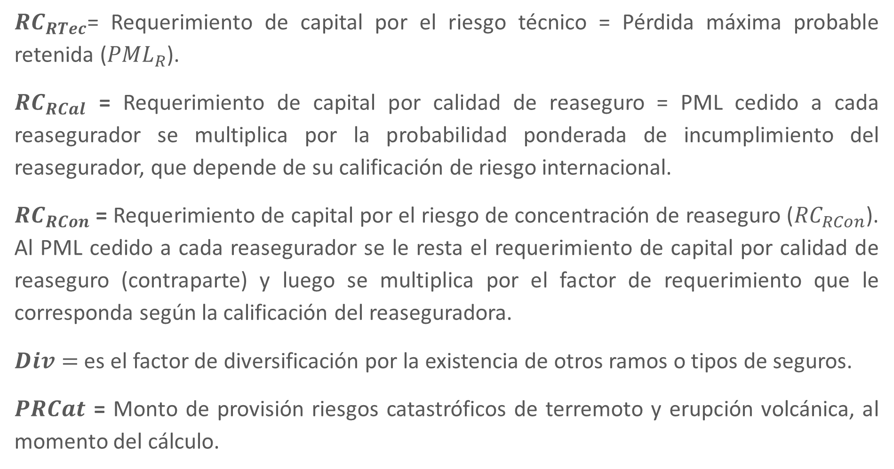
Requerimiento de Capital de Solvencia por Riesgo de Terremoto
$${RCS}_{TyE}=\left({RC}_{RTec}+{{RC}_{RCal}+RC}_{RCon}\right)∗(1−Div)−PRCat$$
Constitución de Requerimiento
${RC}_{RTec}$= Requerimiento de capital por el riesgo técnico = Pérdida máxima probable retenida (${PML}_{R}$).
${RC}_{RCal}$ = Requerimiento de capital por calidad de reaseguro = PML cedido a cada reasegurador se multiplica por la probabilidad ponderada de incumplimiento del reasegurador, que depende de su calificación de riesgo internacional.
${RC}_{RCon}$ = Requerimiento de capital por el riesgo de concentración de reaseguro (${RC}_{RCon}$). Al PML cedido a cada reasegurador se le resta el requerimiento de capital por calidad de reaseguro (contraparte) y luego se multiplica por el factor de requerimiento que le corresponda según la calificación del reaseguradora.
$Div=$ es el factor de diversificación por la existencia de otros ramos o tipos de seguros.
$PRCat$ = Monto de provisión riesgos catastróficos de terremoto y erupción volcánica, al momento del cálculo.

Slide 24
Temas a tratar
  Antecedentes
  Modelo de Riesgo Sísmico
  Normativa aplicable al riesgo de terremoto y erupción volcánica
  Los siguiente pasos

Slide 25
Los Siguientes Pasos
Costa Rica no cuenta con la información, ni el software requerido para adoptar un modelo completo de tipo estocástico. Por tanto se adoptó un esquema alternativo viable de utilización en tanto se reúnen las condiciones para adoptar los modelos de ingeniería.
  El modelo de PML propuesto permite estimar de manera sencilla, pero robusta, la exposición al riesgo de terremoto y erupción volcánica.
  Es un modelo intermedio entre el factor “único” del 8% y el modelo científico de mayor granularidad y robutez
  Permite la captura de información exposiciones, considerando sus características y ubicación.
  Aprovecha la información disponible de amenaza y vulnerabilidad en forma “gruesa”.
Situación actual
Modelo multifactorial para terremoto y unifactor para resto de riesgos

Slide 26
Los Siguientes Pasos
Implementación de la norma en el sector
Modelo para cálculo de PML para una cartera asegurada por bien asegurado y su automatización
Incorporación de factores de PML para otros tipos de estructuras – En el corto plazo: industrial, comercial y puentes
Modelación de PML
Para terremoto y erupción volcánica
Para riesgos hidrometeorológicos
Desarrollo de modelo multifactorial
Modelo estocástico para cartera asegurada.

Slide 27
Los Siguientes Pasos
Mejorar la tarifación de riesgos catastróficos
Aumentar el aseguramiento de edificaciones en coberturas catastróficas
Aseguramiento de los bienes públicos, en especial infraestructura
Cambio climático
Los retos relacionados

Slide 28
COSTA RICA: NORMATIVA PARA RIESGO
DE TERREMOTO Y ERUPCIÓN VOLCÁNICA
Reunión Seminario SEGIB, ASSAL y DGSFP
Celia González Haug
Noviembre 2017

